Slide 1


Türkiye Bilimsel Yayın Performansına Bir Bakış:
Araştırma Üniversiteleri
(2012-2017)
Serpil YETGİN, Erdal AKILLI
BİBLİYOMETRİ ÇALIŞTAYI
Süleyman Demirel Kültür Merkezi
İstanbul Teknik Üniversitesi
22-23 Ekim 2018-İstanbul

Slide 2
Sunum Akışı
01
Neden Bibliyometri ?
02
Dünya ve Türkiye’nin Bilimsel Yayın Performansı
03
Araştırma Üniversiteleri’nin Kuruluş Süreci
04
Türkiye Araştırma Üniversiteleri’ nin Bilimsel Yayın performansı
05
Sonuç

Slide 3
Materyal Yöntem
Çalışmada kullanılan veriler , Clarivate Analytics - InCites veri tabanlarından türetilmiştir,
Araştırma zaman aralığı 2012-2017 dönemini kapsamaktadır,
Araştırma Article ve Review belge türlerini kapsamaktadır,
Konu kategorileri InCites veri tabanında 252 başlıktan oluşmaktadır. Çalışma kapsamındaki konular 8 bilim dalı altında toplanmıştır;
  Temel Bilimler
  Tıbbi Bilimler
  Mühendislik Bilimleri
  Diş Hekimliği
  Sosyal Bilimler
  Ziraat Bilimleri
  Farmakoloji ve Eczacılık
  Veterinerlik

Slide 4

Neden Bibliyometri ?
Bilim ve teknoloji alanında herhangi bir planlama ve yatırım, mevcut durum hakkında gerçekçi bir değerlendirmeyi gerekli kılar.
Bu yayınların araştırmacı, ku­rum, bilim dalı ve ülke seviyesinde bibliyometrik yöntemlerle incelenmesine dayalı karşılaştırmalar yapılır.
Mevcut durumu değerlen­dirmede uluslararası kabul gören bazı göstergeler kullanılır. Bunlardan biri, uluslararası bilimsel yayınlardır.
Bu karşılaştırmalardan çıkan sonuçlara göre de bilim politikaları belirlenir.

Slide 5
Dünya’nın Bilimsel Yayın Performansı
Temel Bilimler: 3.612.920 (%36,88)
Tıbbi Bilimler: 3.243.119 (%33,10)
Mühendislik Bilimleri: 2.650.441 (%27,09)
Dünya Toplamı
9.796.411
Sosyal Bilimler: 1.675.129 (%17,09)
Ziraat Bilimleri: 311.766 (%3,18)
Eczacılık ve Farmakoloji: 293.006 (%3)
Veterinerlik: 89.908 (%1)
Diş Hekimliği: 59.738 (%0,60)

Slide 6
Türkiye’nin Bilimsel Yayın Sayısı Performansı
31.950
30.027
29.634
27.979
27.266
26.129
Türkiye Toplamı
172.985
2012
2013
2014
2015
2016
2017

Slide 7
Türkiye'nin Dünya Sıralamasındaki Yeri

Slide 8
Türkiye Yayınlarının Bilim Dalı Dağılımı (8)
Tıbbi Bilimler: 64.757
Katkı Oranı %37.43
Temel Bilimler: 55.073
Katkı Oranı %31.83
Mühendislik Bilimler: 48.898
Katkı Oranı %28.26
Ecz. Farmakoloji: 5.327
Katkı Oranı %3.07
Sosyal Bilimler: 19.092
Katkı Oranı %11.03
Türkiye Yayın Sayısı
Toplam: 172.985
Ziraat Bilimleri: 6.045
Katkı Oranı %3.49
Veterinerlik: 2.920
Katkı Oranı %1.68
Diş Hekimliği: 2.777
Katkı Oranı %1.60

Slide 9
Türkiye Bilimsel Yayınlarının Kurumsal Dağılımı
Toplam Üniversite Sayısı: 206
Devlet Üniversiteleri
%71
Vakıf Üniversiteleri
%15
Diğer
%14

Slide 10
Yükseköğretim Sisteminde Değişimler: Araştırma Üniversiteleri
Bilgi üretme, araştırma yapma, meslekî eğitim verme gibi toplumsal hizmetler sunan yükseköğretim kurumları, dünyadaki politik, teknolojik ve ekonomik değişimlerden son derece etkilenmektedirler. (Doğan, 2013, s. 109).
Son birkaç yıldır; yeni kurum türlerinin ortaya çıkması, finansal ve idari yapılardaki değişimler, değerlendirme ve akreditasyon mekanizmalarının oluşturulması, müfredat reformları ve teknolojik yenilikler dâhil olmak üzere birçok ülkede yükseköğretim sistemlerinde önemli dönüşümlerin yaşandığını görmekteyiz. (Salmi, 2002, s. 9)

Slide 11





Lokomotif (Kalkınma) Üniversiteler
Yök, bulundukları bölgeye olan katkılarını arttırmak, belirli alanlarda ihtisaslaşmaya teşvik etmek amacıyla 2006 yılı sonrasında kurulmuş olan yükseköğretim kurumlarına yönelik "Bölgesel Kalkınma Odaklı Misyon Farklılaşması ve İhtisaslaşması" çalışmasını, Haziran 2015‘ te Kalkınma Bakanlığının işbirliğiyle başlattı.
1. Aşama
YÖK, 2016 yılında aldığı yeni bir kararla 5 üniversiteyi “Lokomotif üniversite” olarak seçti.
2. Aşama
Bingöl Üniversitesi
Burdur Mehmet Akif Ersoy Üniversitesi
Düzce Üniversitesi
Kırşehir Ahi Evran Üniversitesi
Uşak Üniversitesi

Slide 12
Araştırma Üniversiteleri Seçim Süreci
1
2
3
İlk 25 üniversite belirlenmiş
Öz Değerlendirme Raporu sonucu 19 Üniversite
10 Asil, 5 aday olmak üzere süreç sonuçlanmıştır.

Slide 13










Araştırma Üniversiteleri

Slide 14
Araştırma Üniversitesi Nedir?
Araştırma üniversiteleri, bilimin gelişmesinde büyük rolü olan araştırma çıktıları ile birlikte, eğitim-öğretimden bilgi transferi faaliyetlerine, kamu ve sanayi ile işbirliğinden uluslararası işbirliklerine kadar yansıyan araştırma önceliğine ve araştırma kültürüne sahip üniversitelerdir. (TÜAG, 2016)
Araştırma- üretme misyonuna sahip üniversiteye araştırma üniversitesi denmektedir. (Andreatta, 2012, s. 2)
Crow (2009, s. 1)’a göre ise araştırma üniversitesi keşfe, yaratıcılığa ve yeniliğe kendisini adamış kapsamlı bir bilgi kuruluşu olarak tanımlanmaktadır.
Carnegie Vakfı, 1994’te yaptığı yüksekokul ve üniversite sınıflandırma sisteminde araştırma üniversitesini şöyle tanımlamaktadır:
  Araştırmalara yüksek öncelik verir,
  Her yıl elli veya daha fazla doktora derecesi verir,
  Her yıl en az 15.5 milyon dolar devlet desteği alır.

Slide 15

Araştırma Üniversiteleri
Ülkemizin öncelikli hedefleri ve alanları kapsamında disiplinler ve kurumlar arası işbirliği ile
nitelikli bilgi üreten,
Araştırma yetkinliği yüksek doktoralı insan kaynağı yetiştiren,
Uluslararası sıralandırma sistemlerinde görünürlüğünü ve bilinirliği bulunan,
Araştırma misyonunu ve stratejik yol haritasını belirlemiş,
Üniversite öğretim üyesinin öğrencisini ders dışında da araştırma faaliyetlerine dâhil ederek eğitimin kapsamını ve katkısını arttırmaya gayret ettiği,
Araştırma faaliyetleri ve ürettiklerinin değer bulmasıyla bütçesini geliştirdiği,
Araştırma fonlarından daha fazla pay alan,
Güçlü araştırmacılar yetiştiren,
İnsanlığın ortak değerlerine ülkesinin geçmişi ve geleceği ile ihtiyaçlarını dikkate alarak katkı sunan bir kurumdur.

Slide 16
Araştırma Üniversiteleri
Araştırma Üniversitelerinin Beklenen Performansı Gösterebilmeleri İçin:
İhtiyaç duydukları kaynakların uygun destek programları ile sağlanması,
Ulusal düzeyde Yükseköğretim, Araştırma ve İnovasyon (YÖAI) sisteminin bütüncül bir yaklaşımla yönetilmesi
Üniversitelere özerklik ve farklılaşma olanağı tanınması
Önemli paydaşların ve ekosistemde oynayacakları rollerin tanımlanması
AÜ’ lerin gelişmesi ve istenilen sosyo-ekonomik değeri yaratması için ulusal/bölgesel güç birliklerinin olusturulması
Gerekli girdilerin sağlanması ve üniversite kaynaklarının etkin yönetimi
Bu sayede araştırma üniversiteleri misyonlarını belirleyip, buna uygun stratejik yol haritaları hazırlayıp, akademik-idari sistemlerini kurarak uygulamaya koyabilirler.

Slide 17
Araştırma Üniversiteleri
Yayın ve Atıf Performansı

Slide 18
Araştırma Üniversiteleri
Öğretim Elemanı-Yayın Sayısı-Öğretim Elemanı Başına Düşen Yayın Ortalamaları
Kaynak: YÖK-İstatistik

Slide 19
Araştırma Üniversiteleri
Doktora Öğrenci Sayısı (%)
ÜNİVERSİTE | Toplam Öğrenci
ANKARA ÜNİV. | 323.614
BOĞAZİÇİ ÜNİV. | 70.679
ERCİYES ÜNİV. | 249.565
GAZİ ÜNİV. | 343.590
GEBZE TEKNİK ÜNİV. | 24.250
HACETTEPE ÜNİV. | 203.449
İTÜ | 168.721
İSTANBUL ÜNİV. | 683.976
İYTE | 19.032
ODTÜ | 135.786

Slide 20
Araştırma Üniversiteleri
Yayın Yapılan Dergilerin Grupları (Q1-Q4)

Slide 21
Araştırma Üniversiteleri
Bilim Dalları Dağılımı (8)

Slide 22
Araştırma Üniversiteleri
Uluslararası İşbirliği – İlk 10 Ülke
 | 1 | 2 | 3 | 4 | 5 | 6 | 7 | 8 | 9 | 10
Ankara | USA | GERMANY | ITALY | NETHERLANDS | CHINA | ENGLAND | SWEDEN | FRANCE | RUSSIA | SPAIN
Boğaziçi | USA | GERMANY | ITALY | CHINA | RUSSIA | ENGLAND | FRANCE | SWITZERLAND | SPAIN | GREECE
Erciyes | USA | GERMANY | ENGLAND | SAUDI ARABIA | PAKISTAN | FRANCE | IRAN | ITALY | SPAIN | EGYPT
Gazi | USA | GERMANY | ITALY | ENGLAND | FRANCE | NETHERLANDS | SPAIN | CANADA | AUSTRIA | POLAND
Gebze Teknik | USA | ENGLAND | FRANCE | GERMANY | RUSSIA | AZERBAIJAN | SAUDI ARABIA | CANADA | SWEDEN | ITALY
Hacettepe | USA | GERMANY | ENGLAND | ITALY | FRANCE | SPAIN | SWITZERLAND | BELGIUM | GREECE | AUSTRIA
İTÜ | USA | GERMANY | FRANCE | ENGLAND | ITALY | SPAIN | CHINA | SWITZERLAND | GREECE | AUSTRIA
İstanbul | USA | GERMANY | ENGLAND | FRANCE | ITALY | SPAIN | NETHERLANDS | SWITZERLAND | BELGIUM | POLAND
İYTE | USA | GERMANY | FRANCE | ITALY | BELGIUM | ENGLAND | SPAIN | CHINA | SWITZERLAND | INDIA
ODTÜ | USA | GERMANY | ENGLAND | ITALY | FRANCE | SPAIN | CHINA | RUSSIA | SWITZERLAND | GREECE

Slide 23
Araştırma Üniversiteleri
Üniversite Bazında TÜBİTAK - ARDEB Destek İstatistikleri

Slide 24

TÜBİTAK-Üniversite Yetkinlik Analizi Çalışması -2016
Göstergeler
1
İlgili alanda dünya toplam yayın sayısı içinde üniversitenin payı
5
İlgili alanda üniversitenin TÜBİTAK destekli proje sayısı
2
İlgili alanda üniversitede yayın yapan akademisyen sayısı
6
İlgili alanda üniversitenin Türkiye’ye görece bağıl odaklanma endeksi
3
İlgili alanda üniversitenin TÜBİTAK destekli projelerine ait bütçe toplamı
7
İlgili alanda üniversitenin atıf açısından dünya çapında en fazla atıf alan ilk %10’luk dilime girmiş yayın sayısı
4
İlgili alanda üniversitenin dünyaya görece bağıl atıf endeksi (relative citation index)
https://www.tubitak.gov.tr/tr/duyuru/universite-yetkinlik-analizi-calismasi-yayinlandi

Slide 25



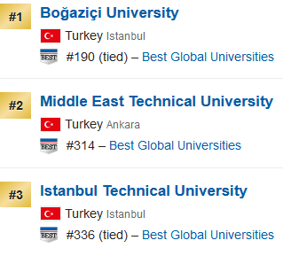
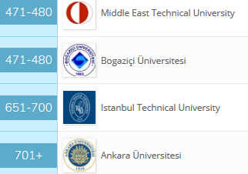
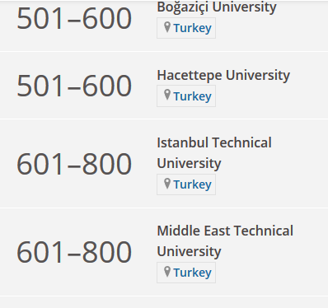
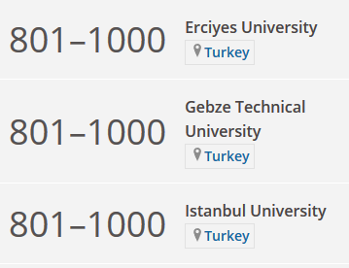
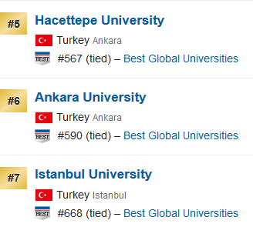






Araştırma Üniversiteleri- Dünya Sıralamaları

Slide 26
Sonuç
Türkiye’deki üniversiteler araştırma, öğretim ve topluma hizmet anlamında rol ve sorumluklara sahiptirler. Ancak her geçen gün bu üç alana odaklanmanın ve eş zamanlı olarak bu üç görevi yürütmenin akademisyenlerin iş yüklerini artırdığı ve genel anlamda üniversiteleri hantallaştırdığı söylenebilir,
Bu nedenle, yükseköğretimde üniversitelerin bu sorumluluk noktalarına göre misyonlarının farklılaşması tartışmaları hız kazanmış durumdadır, ama unutulmamalıdır ki araştırma üniversitesi somut bir aşama olarak değil, bir süreç olarak görülmelidir,
Biliyoruz ki araştırmalarda en önemli kriterlerden biri de bütçedir. Üniversitelerimizin bundan sonra daha güçlü ek desteğe ihtiyaçları olacaktır.
Araştırma altyapısı için gerekli mekan, laboratuvar, personel, araştırmacı alımı sağlanırsa daha hızlı atılım yapabileceklerdir,
Böylece bilgiyi aktaran kurumlar olmaktan çıkarılıp; bilgiyi üreten, yayan ve bilim dünyasına katkı sağlayan, “bilim ihraç eden” kurumlar haline dönüşeceklerdir.

Slide 27
TEŞEKKÜRLER

